Slide 1
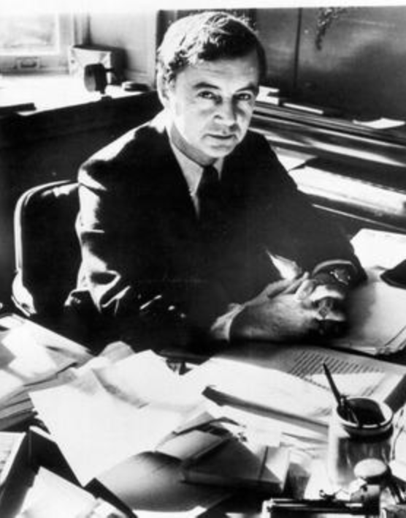
Erving Manual Goffman
dramaturgická sociologie
Kateřina Lazaretská
Současné sociologické teorie
2023/2024 Fakulta sociálních věd Univerzity Karlovy

Slide 2
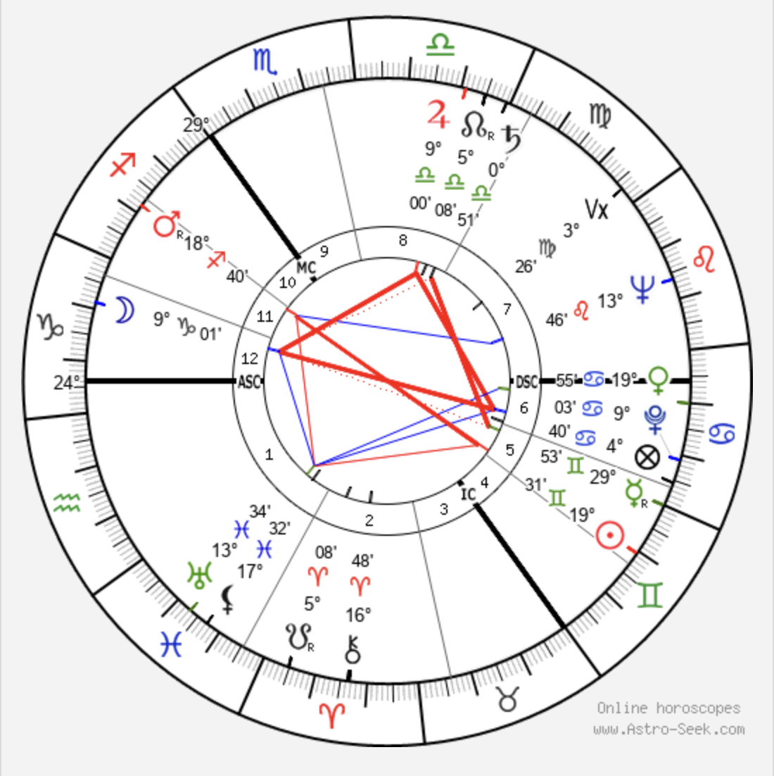
Život
1922 - 1982
Kanada - Amerika
sociologie, sociální psychologie, symbolický interakcionismus
pocházel z rodiny ukrajinských židů
sestra herečka
1952 - Angelica Schuler Choate (sebevražda 1964) - Thomas
1981 - Gillian Sankoff - Alice
akcie, hazard - vedoucí kasina v Las Vegas

Slide 3
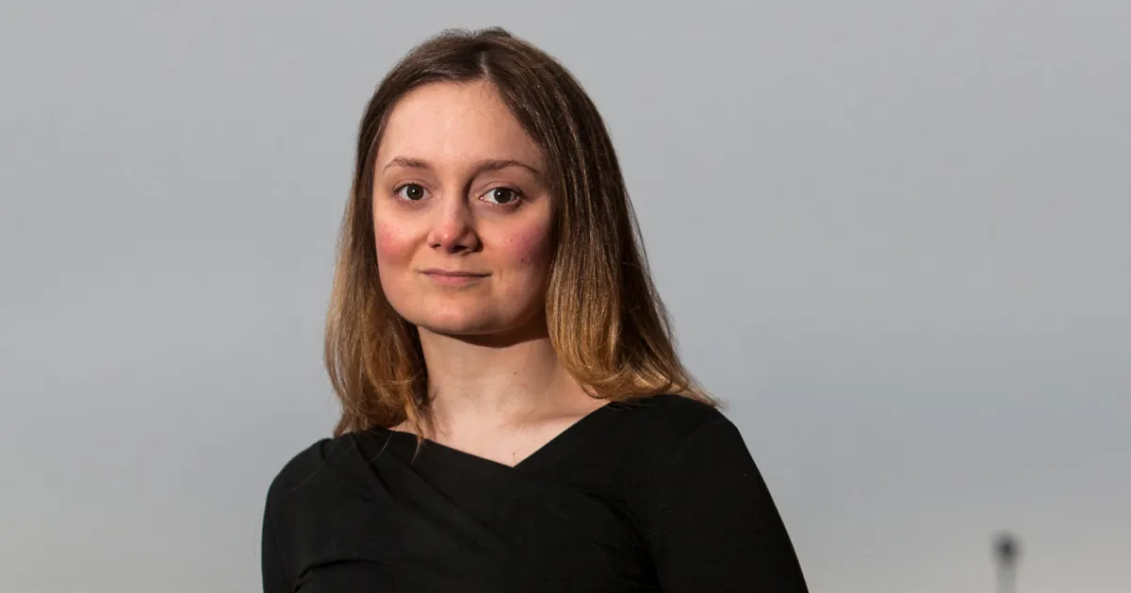
Alice Goffman
1982 - současnost
sociologie, etnografie města
On the run: Fugitive Life in an American City

Slide 4
Studium
1939 - University of Manitoba, chemie
National Film Board of Canada - Ottawa
Dennis Hume Wrong - University of Toronto, sociologie a antropologie
Charles William Merton Hart (etnografie, Tiwi) a Ray Birdwhistell (kinezika)
University of Chicago - Unst

Slide 5
Kariéra
jeho práce měla “široký záběr”
Durkheim, Freud, Simmel, Parsons, Schutz, Hughes
měl vliv na Giddense, Habermase i Bourdieuho
1954 - 57 Národní institut pro duševní zdraví - Maryland - Azyly
Americká asociace pro zrušení nedobrovolné mentální hospitalizace
profesor na University of California a University of Pennsylvania
2007 - The Times Higher Education Guide - 6. nejcitovanější
1983 - Mead Award

Slide 6
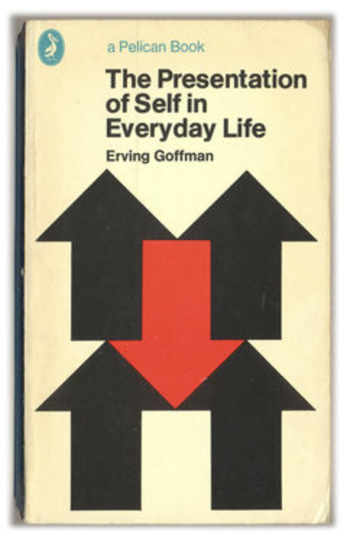
Všichni hrajeme divadlo
1956
dramaturgická analýza
scéna a fasáda (vzhled + postoj)
zákulisí
segregace obecenstva
vydávat se za konkrétní osobu X kategorii
týmy a party
Nedbálková - existence dělnické třídy
Kritika - redukce identity na divadelní metaforu, konzervativnost (zachovávání norem)

Slide 7
Kateřina Nedbálková
1974
socioložka, pedagožka
vězeňství, gender, třídní zařazení
Goffman - smysl pro místo (odhad pozice v soc. prostoru)
přítomnost třídy v každodenních interakcích
fyzická dramatizace manuální práce
viditelná námaha X rutinní práce
Dělnické ženy - neidentifikovat se (Skeggs 1997)

Slide 8
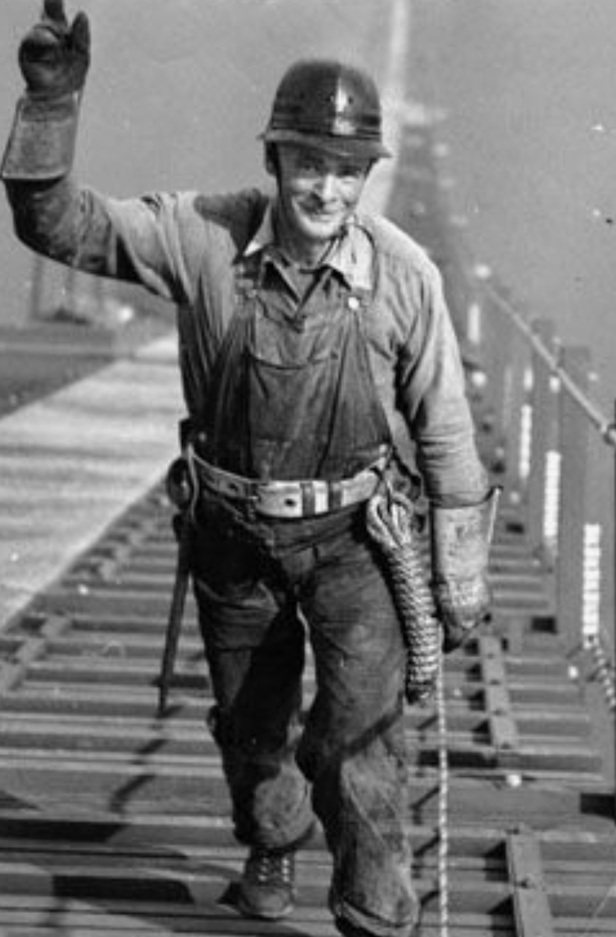
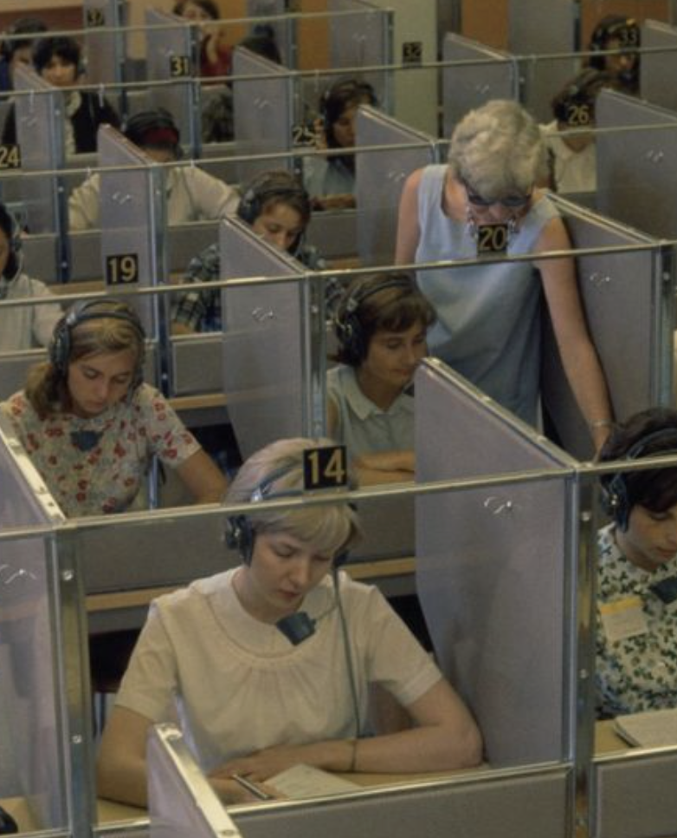

Slide 9
Asylums
zúčastněné pozorování
totální instituce
separace lidí fyzicky i sociálně
formálně spravuje celý koloběh života jedince
chování jedince se mění a podřizuje autoritám
problém osobní identity

Slide 10
1) instituce k péči - neškodné a neschopné
2) instituce k péči - neschopné - neúmyslné nebezpečí
3) instituce k ochraně komunity - schopní, zamýšlí nebezpečí (teoreticky)
4) instituce k plnění pracovního úkolu
5) útočiště/separace od světa
turisté v totální instituci?

Slide 11
Stigma: Poznámky o způsobech zvládání narušené identity
1963
analýza autobiografií a případových studií
vztahy stigmatizovaných a “normálních”
vztah mezi atributem a stereotypem (muž v armádě)
dopad na identitu, strategie - přímá změna
skryté (charakterové) a zjevné (tělesné)
negativita a generalizace
očekávání x podpora normy x naplnění
člověk s nápravou vady

Slide 12
Další díla
Encounters: Two Studies in the Sociology of Interaction, 1961
Behavior in Public Places: Notes on the Social Organization of Gatherings, 1963
Interaction Ritual: Essay on Face-to-Face Behavior, 1967
Strategic Interaction, 1969
Relations in Public: Micro-Studies of the Public Order, 1971
Frame analysis: An essay on the organization of experience, 1974
Gender Advertisements, 1979
Forms of Talk, 1981

Slide 13
Zdroje
Fine, G. A., & Manning, P. Erving Goffman. 34-62. https://doi.org/10.1002/9780470999912.ch3
NEDBÁLKOVÁ, Kateřina. Tichá dřina: dělnictví a třída v továrně Baťa. Vydání druhé (doplněné). Praha: Display - sdružení pro výzkum a kolektivní praxi, 2023. ISBN 978-80-908903-0-5.
GOFFMAN, Erving. Všichni hrajeme divadlo: sebeprezentace v každodenním životě. Přeložil Milada MCGRATHOVÁ. Praha: Portál, 2018. ISBN 978-80-262-1342-0.
Burns, Tom (1992). Erving Goffman. London;New York: Routledge. ISBN 978-0-415-06492-7.
Goffman, E. (1961). Asylums: Essays on the social situations of mental patients and other inmates. Doubleday (Anchor).
Goffman, E. (1963). Stigma; notes on the management of spoiled identity. Prentice-Hall.
GOFFMAN, Alice. On the run: fugitive life in an American city. New York: Picador, 2015. ISBN 978-1-250-06566-7.
https://www.astro-seek.com/

